Slide 1


Como se comportan los objetos:
El estado del objeto afecta el comportamiento del método
x

Slide 2
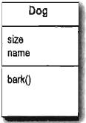
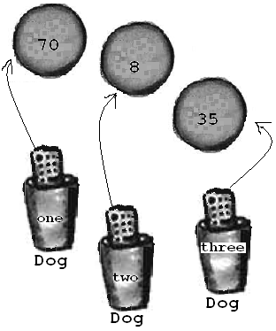
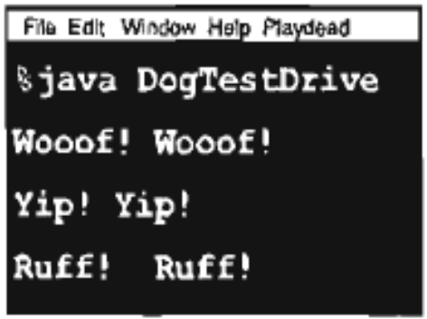
Los objetos de una clase particular tienen los mismos métodos, pero éstos se pueden comportar de manera diferente, dependiendo del valor de los atributos.
Class DogTestDrive {
public static void main (String[] args){
Dog one=new Dog();
one.size=70;
Dog two=new Dog();
two.size=8;
Dog three=new Dog();
three.size=35;
one.ladrar();
Two.ladrar();
Three.ladrar();
}
}
Ladrar();
Class Dog {
int size;
String name;
void ladrar() {
if (size > 60) {
System.out.println(“Wooof! Wooof!”);
} else if (size > 14) {
System.out.println(“Ruff! Ruff!”);
} else {
System.out.println(“Yip! Yip!”);
}
}
}

Slide 3
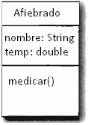
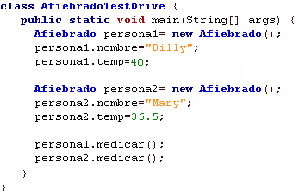
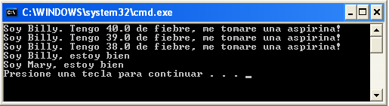
Escribe la clase Afiebrado que es usada en la clase principal AfiebradoTestDrive. Ayúdate de la salida que se ve más abajo.

Slide 4
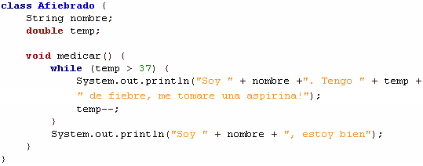

Slide 5

Parámetros de Métodos: puedes enviar cosas a un método.
1
Dog d=new Dog();
d.ladrar(3);
Se llama al método “ladrar”, y pasa el valor 3 (como el argumento del método)
Los bits que representan el valor int 3 son entregados en el método “ladrar”.
Los bits llegan al parámetro numLadridos (una variable de tamaño int).
Usa el parámetro numLadridos como una variable en el código del método.
1
2
2
3
4
3
void ladrar(int numLadridos) {
while (numLadridos>0) {
System.out.println(“ruff”);
numLadridos= numLadridos-1;
}
}
4
Los parámetros se declaran entre paréntesis, y se indica su tipo.
El argumento debe ser del tipo apropiado.

Slide 6
Los métodos pueden tener múltiples parámetros
public void go() {
ClaseNueva c= new ClaseNueva();
c.sumar(5,8);
}
Los argumentos son puestos en el mismo orden que tu los pasas. El primer argumento es puesto en el primer parámetro, el segundo argumento en el segundo parámetro, y así sucesivamente.
public void sumar(int x, int y){
int z;
z=x+y;
System.out.println(“Total es: “ + z);
}
Los múltiples parámetros se declaran separados por comas.
Los argumentos se pasan separados por comas, en el orden definido.
Los argumentos pueden ser variables, siempre y cuando el tipo de la variable coincida con el tipo del parámetro.

Slide 7
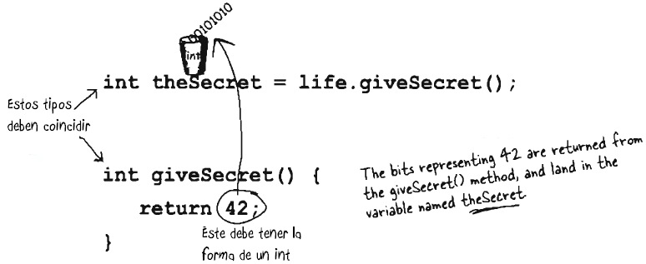
Los métodos pueden retornar valores
Los métodos son declarados con un tipo de retorno, si no devuelve nada el tipo es void.
int giveSecret() {
return 42;
}
void go() {
}
Los bits que representan al 42 son retornados desde el método giveSecret(), y puestos en la variable theSecret.

Slide 8

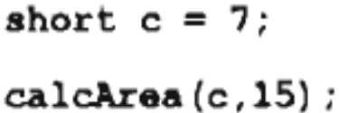


Para el siguiente método
public int calcArea(int alto, int ancho){
return alto*ancho;
}
¿Cual de las siguientes sentencias son correctas?

Slide 9

Encapsulación
Define el alcance, visibilidad de cualquier atributo o método de una clase. Esto impide que se asignen valores por equivocación o sobrescriban funcionalidades cuando no se debe.
Para esto se desarrollan métodos para todos los atributos, que son utilizados para acceder o modificar sus datos en lugar de acceder a los datos directamente.
Métodos Getter y Setter.

Slide 10
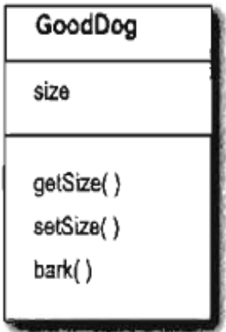
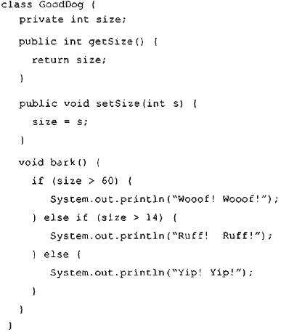
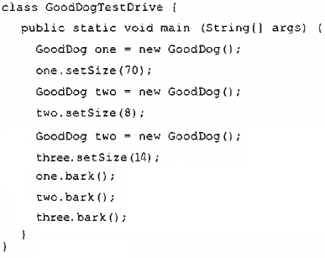
Pasos a seguir
Definir los atributos como private
Definir los getter y setter como public

Slide 11
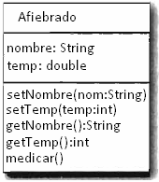
Encapsula la clase Afiebrado y realiza las modificaciones necesarias en AfiebradoTestDrive.

Slide 12
Valores iniciales de los atributos
Los atributos siempre toman un valor por defecto. Si tu no asignas explícitamente un valor a un atributo, o no llamas a un método setter, el atributo igual tendrá un valor.
Enteros 0
Punto flotante 0.0
Booleanos false
De referencia null
¿Cuál es la salida?
class PoorDog
{
private int size;
private String name;
public int getSize() {
return size;
}
public String getName() {
return name;
}
}
public class PoorDogTestDrive {
public static void main(String[] args) {
PoorDog one = new PoorDog();
System.out.println("Dog size is " + one.getSize());
System.out.println("Dog name is " + one.getName());
}
}

Slide 13
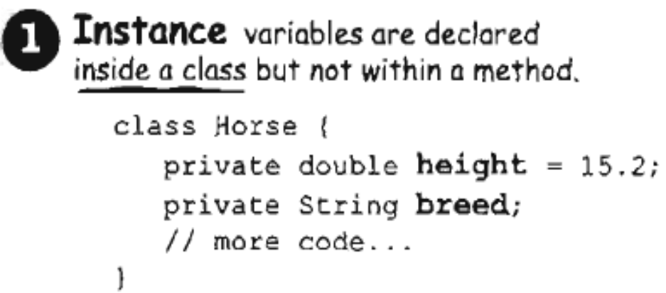
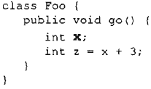
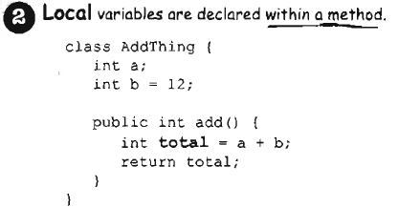
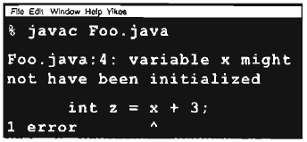
Diferencias entre variables locales y de instancia(atributos)
Las variables locales DEBEN ser inicializadas antes de ser usadas.
Los atributos son declarados dentro de una clase pero no en un método.
Las variables locales son declaradas dentro de un método.

Slide 14
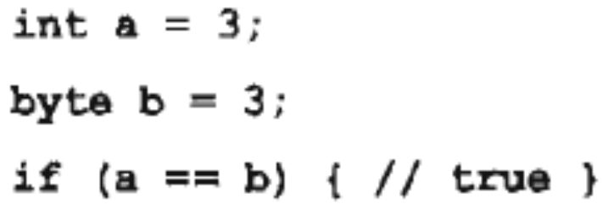


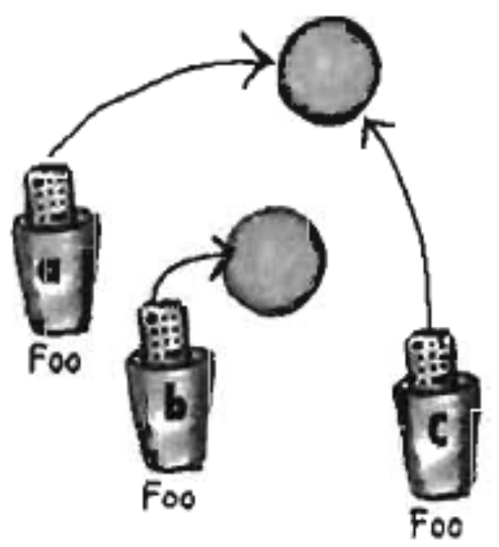
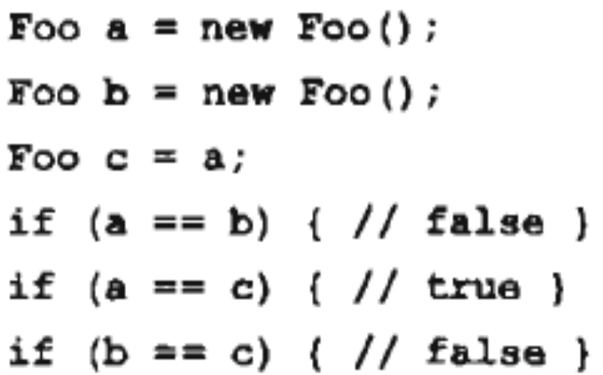
Comparando variables primitivas y de referencia.
0000000000011
00000011
==

Slide 15
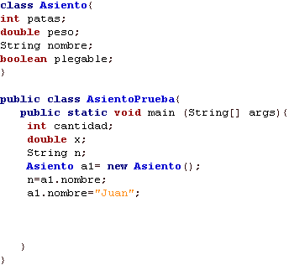
A partir del siguiente programa, el espacio en blanco puede ser llenado con cada una de las instrucciones propuestas. Encuentra la salida para cada instrucción.
Instrucciones
Salidas
null
1
0
0.0
true
false
Juan
error
if (a1.nombre=="Juan") {
System.out.println(x);
}
System.out.print(a1.nombre);
System.out.println(n);
if (a1.plegable) {
System.out.println(a1.patas);
}else {
System.out.println(a1.peso);
}
x=cantidad+1;
System.out.print(x);
if (!a1.plegable) {
System.out.println(a1.patas);
}
Notes:
X debe ser inicializada
Juan
Null
0.0
cantidad debe ser inicializada
0

Slide 16
EJERCICIOS
I Arriendo de Videos.
El objetivo de este ejercicio es diseñar e implementar un sistema de control de inventario simple para una empresa pequeña de arriendo de películas. Debe definir al menos dos clases: Video y TiendaVideo.
Asuma que Video tiene los siguientes atributos: Un titulo y un campo que indique si el video esta arrendado o no.
Adicionalmente necesita métodos para lo siguiente:
Dar un título a la película.
Arrendar la película.
Marcar la película como devuelta.
TiendaVideo contiene un arreglo de videos (largo 10). Además debe implementar los siguientes métodos:
agregarVideo(String video) : agrega un video por título al inventario.
arrendar(String video): arrienda un video por título.
devolver(String video): devuelve un video a la tienda.
listarInventario() : lista todos los videos disponibles en la tienda.
Finalmente en el EntryPoint de su aplicación (método main), realice lo siguiente:
Agrege las películas: “Matrix”, “El padrino” , “Avatar”
Arriende cada una de las películas y devuélvalas.
Liste el inventario luego de agregar “El padrino”.

Slide 17
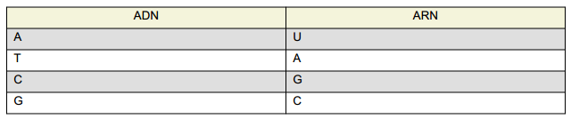
…EJERCICIOS
II Transcripción del ADN.
En biología una secuencia de nucleótidos es un fragmento de ADN. Por ejemplo: "ATGCA". Esto representa una secuencia de 5 nucleótidos (Adenina, Timina, Guanina, Citosina y nuevamente Adenina). Esta secuencia podría ser representada como un string:
secuencia = “ATGCA”
Una función propia de la secuencia es su transcripción, esto es: el proceso por el cual el ADN se convierte en ARN. En dicha transcripción los nucleótidos se convierten siguiendo la siguiente tabla:
U:uracilo
Diseñe una clase Secuencia que tenga como atributo el string secuencia. Debe verificar que al asignar un valor al string “secuencia” este no contenga elementos que no sean los nucleótidos mencionados, si encuentra un nucleótido extraño usted deberá indicar que se trata de un virus. Además debe implementar el proceso de transcripción del adn.
Ver en: http://www.youtube.com/watch?v=mFh9L-nu8Hk

